Slide 1
Національний університет біоресурсів і природокористування України ЛЕКЦІЯ 4 : ВИКОНАННЯ ЗЕМЛЯНИХ РОБІТ
Лектор : Валентина МихайлівнаБакуліна

Slide 2
ЗМІСТ
Різновиди земляних споруд
Підготовчі та допоміжні процеси під час виконання земляних робіт
Розробка ґрунту
Пониження рівня ґрунтових вод
Методи виконання земляних робіт
Безтраншейне розроблення ґрунту
Допоміжні процеси під час виконання земляних робіт
Виконання земляних робіт у зимових умовах

Slide 3
1. Різновиди земляних споруд
Результатом розроблення ґрунту є земляне спорудження. Земляне спорудження- інженерна споруда з ґрунту в ґрунтовому масиві або на поверхні ґрунту.
Земляні споруди класифікують:
– за розміщенням щодо поверхні ґрунту (виїмки, насипи, підземні виробітки, зворотні засипання);
– за терміном використання ( постійні й тимчасові)
Постійні – це споруди, що експлуатуються протягом тривалого періоду часу. Це сплановані майданчики, земляне полотно доріг, греблі, дамби, канали, штучні водойми, відстійники тощо.
Тимчасові земляні споруди влаштовують до початку наступних будівельно-монтажних робіт. До них належать котловани, траншеї, перемички, тимчасові нагірні та водоперехоплювальні канави тощо.

Slide 4
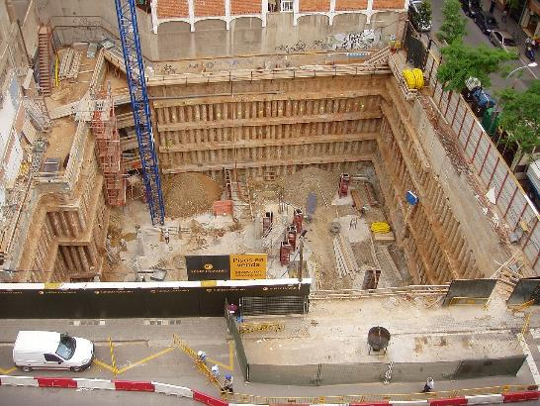
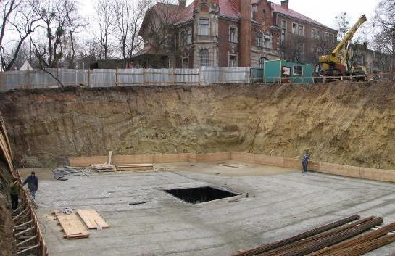
– за функційним призначенням – котловани, траншеї, ями, свердловини, відвали, греблі, дамби, дорожні полотна, тунелі, планувальні майданчики;
Котловани – це тимчасові виїмки для зведення фундаментів, окремих частин будівель чи споруд, розташованих нижче поверхні землі. Котловани бувають із вертикальними або похилими стінами (укосами), з установленим кріпленням чи без нього.

Slide 5
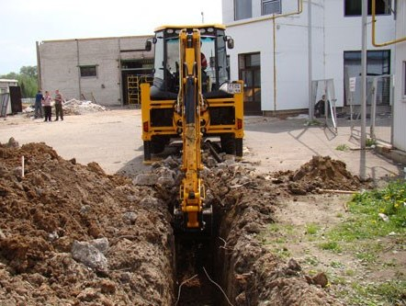
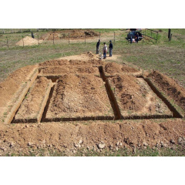
Траншеї – тимчасові виїмки для укладання труб та інших інженерних мереж, а також зведення стрічкових фундаментів. Улаштовують траншеї з вертикальними закріпленими або незакріпленими стінками, з укосами та змішаного профілю.

Slide 6
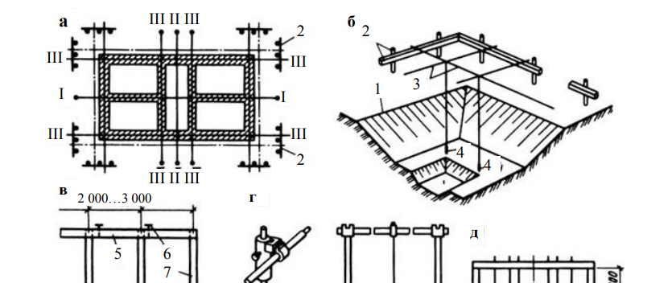
Рис. Схема розбивання котлованів і траншей: а- схема розроблення котловану; б- схема обнесення; в-елементи обнесення разового використання;г- інвентарне металеве обнесення; д- схема розбивання траншеї; І-І і ІІ-ІІ головні осі будівлі; ІІІ-ІІІ – осі стін будівлі; 1 –межі котловану» 2- обнесення; 3- дріт (причалка); 4-схили; 5- дошка; 6- цвях; 7 -стояк
-

Slide 7
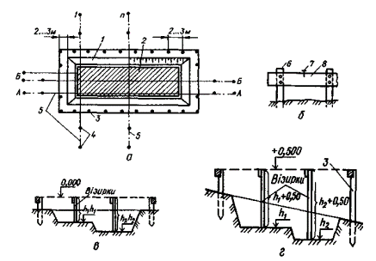
Рис. Схема розбивання виїмки та контроль глибини за допомогою візирок: а – план виїмки (котловану); б – елемент огорожі; в – контроль глибини за умови, що рівень верху дощок огорожі відповідає рівню підлоги першого поверху; г – те саме, за умови, що рівні верху дощок огорожі та підлоги першого поверху різняться висотою, кратною 0,5 м; 1 – виїмка; 2 – споруда; 3 – огорожа; 4 – створні знаки; 5 – основні розбивні осі; 6 – стовп; 7 – цвях; 8 – поздовжня дошка

Slide 8
Основними процесами перероблення ґрунту, унаслідок яких зводяться земляні споруди заданих параметрів, є такі: - розроблення ґрунту у виїмках, - укладання ґрунту в насип, навантаження і переміщення його в межах будівельного майданчика; - транспортування ґрунту за його межі; - пошарове розрівнювання та ущільнення ґрунту; - розпушування мерзлих і важко розроблюваних ґрунтів; - зворотне засипання пазух земляної споруди.

Slide 9
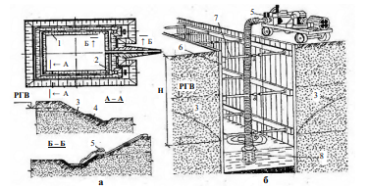
Рис.Схема відкритого водовідливу: а – з котловану; б – з траншеї; 1 – канава дренажна; 2 – приямок (зумпф); 3 – знижений рівень ґрунтових вод; 4 – привантаження дренажне; 5 – насос; 6 – кріплення шпунтове; 7 – розпірка інвентарна; 8 – рукав всмоктуючий з сіткою (фільтром); Н – висота всмоктування

Slide 10
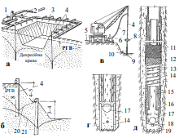
Рис. Водозниження за допомогою легких голкофільтрових установок: а – котлован із голкофільтрами, встановленими в один ярус; б – встановлення голкофільтрів у два яруси; в – гідравлічне занурення голкофільтра; г – фільтрувальний елемент і схема роботи клапанів під час гідравлічного занурення голкофільтра; д – фільтрувальний елемент і схема роботи клапанів під час відкачування води; 1 – відцентровий насос; 2 – засувка; 3 – колектор; 4 – голкофільтри; 5 – підвідний трубопровід; 6 – насос; 7 – напірний рукав; 8 – хомут для ручного регулювання; 9 – приямок; 10 – усмоктувальний колектор; 11 – фільтрувальна сітка; 12 – захисна сітка; 13 – сталева спіральна обмотка; 14 – зовнішня труба з отворами; 15 – внутрішня труба; 16 – кільцевий клапан; 17 – кульовий клапан; 18 – стопорний болт; 19 – наконеччя; 20 – депресійна крива під час відкачування води з першого ярусу; 21 – з другого ярусу

Slide 11
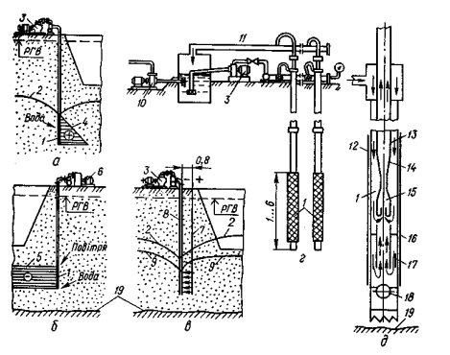
Рис.Схеми голкофільтрових установок з вакуумним водозниженням, електроосушуванням ґрунту та ежекторним водопідйомом: а – водозниження легкими голкофільтровими установками; б – вакуумне водозниження; в – голкофільтрова установка з електроосушуванням; г – водозниження за допомогою ежекторних голкофільтрів; д – схема ежекторного голкофільтра; 1 – ланка фільтра; 2 – дзеркало ґрунтових вод після зниження їх голкофільтрами; 3 – відцентровий насос; 4 – епюра тиску при зниженні легкими голкофільтрами; 5 – те саме, при вакуумному водозниженні; 6 – вакуум-насос; 7 – сталева труба (анод); 8 – голкофільтр (катод); 9 – дзеркало ґрунтових вод після електроосушення; 10 – низьконапірний насос; 11 – водовідвідний колектор; 12 – голкофільтрова труба; 13 – внутрішня труба з ежекторним пристроєм; 14 – дифузор; 15 – насадок; 16 – фільтрувальна оболонка з гофрованої сталевої оцинкованої стрічки, що має знижене ущільнення шва; 17 – вікно для пуску ґрунтової води; 18 – шаровий клапан; 19 – водоупор

Slide 12
Водовідлив і пониження рівня ґрунтових вод. Під час влаштування виїмок, розташованих нижче рівня ґрунтових вод, необхідно осушити водонасичений ґрунт і забезпечити його розроблення у звичайних умовах. Крім цього, котловани, траншеї і виробітки у період проведення робіт необхідно убезпечити від потрапляння в них ґрунтових вод. Ефективним технологічним прийомом вирішення таких завдань є відкачування ґрунтової води. У разі невеликого надходження ґрунтових вод котловани й траншеї розробляють із застосуванням відкритого водовідливу, а якщо води надходить багато і товщина водонасиченого шару, що розробляють велика, то до початку виконання робіт рівень ґрунтових вод штучно знижують, використовуючи різноманітні способи закритого водовідливу. Такий процес називається водозниженням. Відкритий водовідлив (рис. 3.3) застосовують під час відкачування плинної води безпосередньо з котлованів або траншей за допомогою насосів.
Рис. 3.3. Схема відкритого водовідливу: а – з котловану; б – з траншеї; 1 – канава дренажна; 2 – приямок (зумпф); 3 – знижений рівень ґрунтових вод; 4 – привантаження дренажне; 5 – насос; 6 – кріплення шпунтове; 7 – розпірка

Slide 13
Рис. Схема штучного заморожування ґрунтів: а – за близького залягання водоупору; б – за глибокого залягання водоупору; в – схема холодильної установки; 1 – колонка заморожувальна; 2 – труба відвідна; 3 – труба живильна; 4 – колектор; 5 – розподільник; 6 – насос циркуляційний розсольний; 7 – випарник; 8 – вентиль терморегулювальний; 9 – конденсатор; 10 – збирник олії; 11 – лінія низького тиску аміаку; 12 – компресор; 13 – лінія високого тиску холодоносія; 14 – ґрунт заморожений

Slide 14
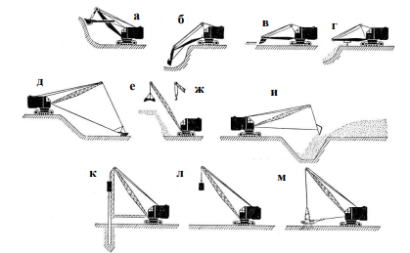
Рис. Робоче обладнання одноківшового екскаватора: а – пряма лопата; б – зворотна лопата; в – струг; г – засипник; д – драглайн; е – грейфер; ж – кран; и – канатно-скребковий; к – копер; л – трамбівка; м – викорчовувач

Slide 15
Допоміжні процеси під час виконання земляних робіт
Якщо глибина виїмок у піщаних і великоуламкових ґрунтах не більше ніж 1 м, у супесях – 1,25 м, у суглинках і глинах – 1,5 м, а в особливо щільних ґрунтах – 2 м, то вертикальні стінки в ґрунтах природної вологості (за умови відсутності ґрунтових вод) не укріплюють.
Тимчасово укріпити стінки земляної споруди можна у вигляді дерев’яного або металевого шпунта за скісного кріпленні стінок – дерев’яних щитів з опорними стояками.
Шпунт (металевий або дерев’яний) забивають у ґрунт на глибину, що перевищує глибину майбутнього котловану на 2...3 м. Як металеві стояки використовують прокатні профілі (швелер, двотавр, труби) або спеціальний прокат. Розпірне кріплення застосовують у вузьких траншеях 2...4 м завглибшки сухих і маловологих ґрунтів. Воно складається з вертикальних стояків, горизонтальних дощок, дощаних щитів і розпірок, стійок і щитів, що притискають до стінок траншеї. Стояки, як і розпірки, встановлюють уздовж траншеї через 1,5...1,7 м одна від одної, по висоті – через 0,6...0,7 м .

Slide 16
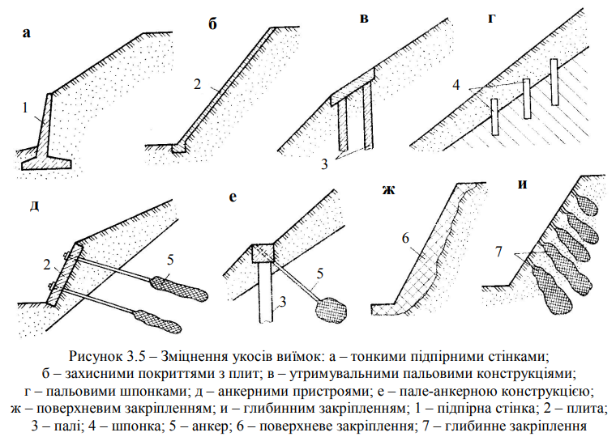

Slide 17
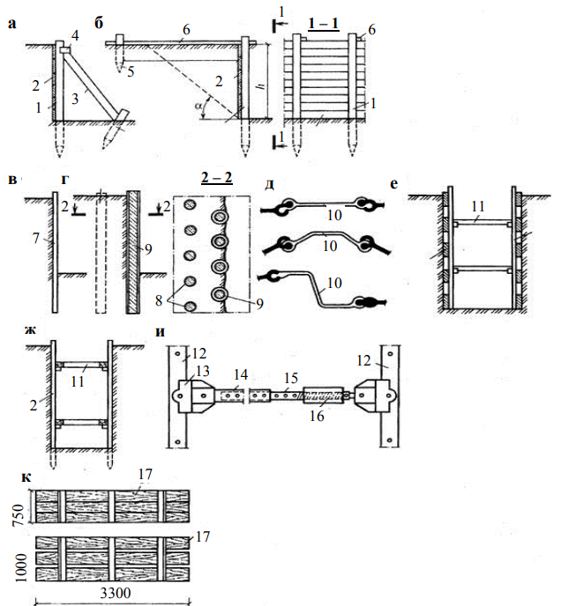
Рис. Способи укріплення стінок виїмок: а – підкісне; б – анкерне; в – консольне; г – консольне з буронабивних паль; д – типи сталевих шпунтів; е – розпірне з горизонтальними щитами з прозорами; ж – консольно-розпірне; и – інвентарна трубчаста розпірна рама; к – інвентарні щити обгороджень; 1 – стояк; 2 – закидка з дошок; 3 – підкос; 4 – бобишка; 5 – анкер; 6 – відтяжка; 7 – шпунтова стінка; 8 – буронабивні палі; 9 – те саме, в обсадній трубі; 10 – типи шпунта; 11, 13 – розпірки; 12 – стояк розпірної рами; 14, 15 – зовнішня та внутрішня труби; 16 – стяжна муфта; 17 – щити закидки

Slide 18
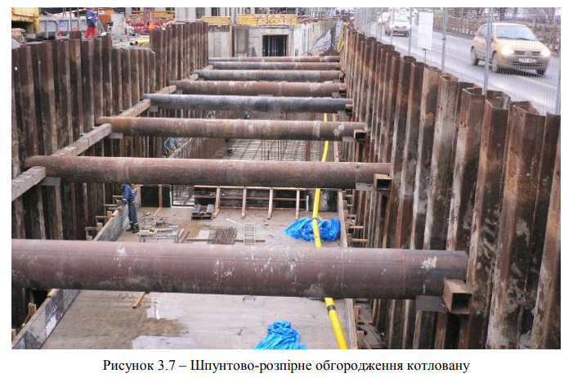
Консольні кріплення влаштовують для забезпечення вільного простору всередині виїмки в умовах обмеженого простору. Консольні кріплення становлять собою стінку (див. рис. 3.6, в) або опори, нижня частина яких затиснена в ґрунті. Якщо глибина виїмки до 3 м, консольні кріплення виконують із дерев’яного шпунта; до 6 м – із металевого шпунта; до 5 м – із забивних паль; до 10 м – із буронабивних паль і конструкцій, що зводяться способом «стіна в ґрунті». Якщо глибина котловану понад 8 м, кріплення виконують з двох рядів буронабивних паль.

Slide 19
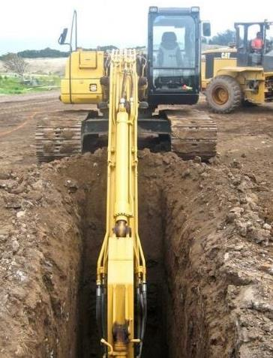
Викопування ескаватором траншеї і підготовка під заливку стрічкового фундаменту

Slide 20
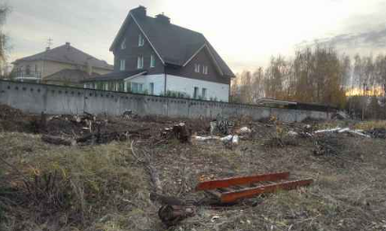
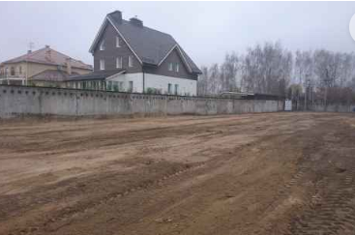
Підготовчі та допоміжні процеси під час виконання земляних робіт

Slide 21
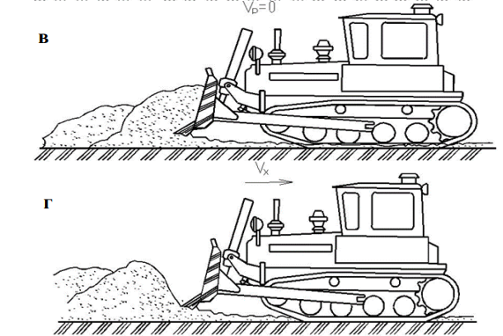
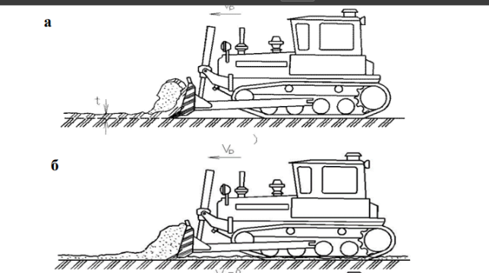

Slide 22
Бульдозером зрізують та переміщують ґрунт, укладаючи його в проміжні валки, які підгортають для завантаження у автосамоскиди екскаватором чи тракторним навантажувачем. Грейдером ґрунт зрізують та зсувають убік. Під час наступних проходок збільшений об’єм ґрунту переміщують ще далі, утворюючи поздовжній валик ґрунту, який потім підгортають бульдозером. Скреперами рослинний шар ґрунту після виїмки переміщують у тимчасові відвали чи вивозять та укладають шаром відповідної товщини на площах, які підлягають рекультивації.
Навколо майбутньої виїмки поза її межами влаштовують огорожу (суцільну чи з розривами) із стовпчиків, до яких із зовнішнього боку прибивають горизонтальні дошки 25–30 см завширшки й 5 см товщиною. Верхню межу дощок установлюють за нівеліром. Кінці стовпчиків зрізують у рівень з верхнім ребром дошки. На огорожу переносять за допомогою теодоліта основні розбивні осі і закріплюють їх цвяхами. Між протилежними дошками огорожі по позначених точках натягують дріт (вісь). Опускаючи з перетину осей висок, визначають потрібну точку на дні котловану. Контролювати точність виїмки ґрунту з котловану можна за допомогою візирок (рис. 3.2). Розміри котловану зверху та знизу позначають добре видимими кілочками.

Slide 23
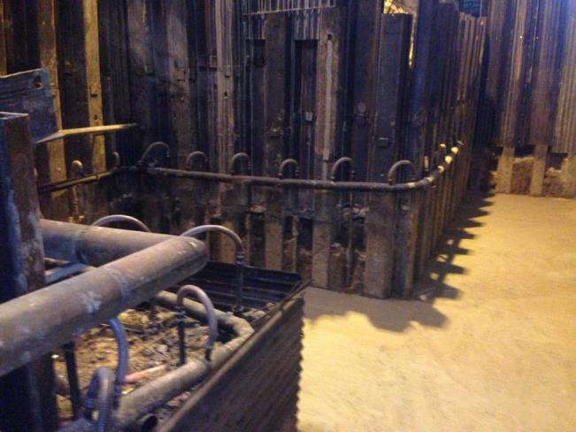
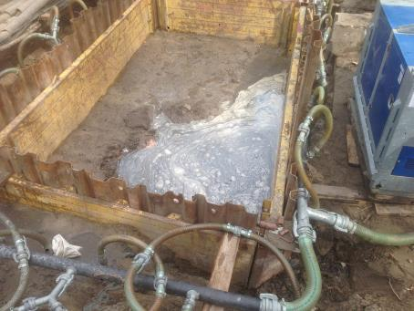

Slide 24
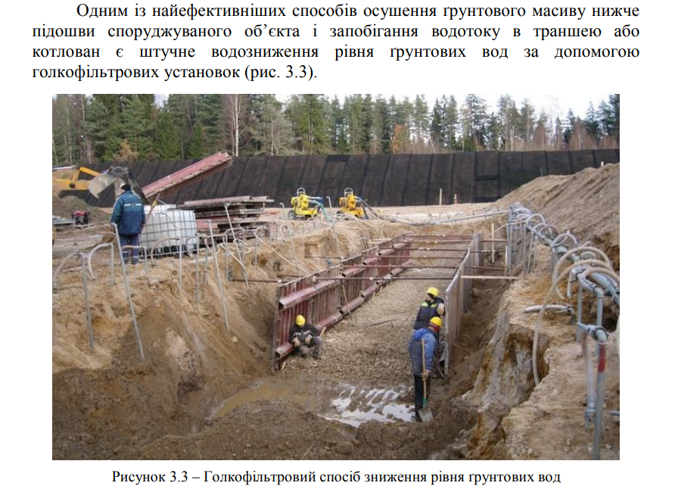

Slide 25
Легкі голкофільтрові установки.
Застосування голкофільтрів може виявитися ефективним і для водозниження в слабопроникних ґрунтах, якщо під ними залягає водопроникніший шар. Під час цього голкофільтри заглиблюють у нижній шар, обов’язково їх обсипаючи (див. рис. 3.4).
Легкі голкофільтрові установки, крім голкофільтрів, включають також водозбірний колектор, який об’єднує їх в одну водознижувальну систему, відцентрові насосні агрегати та відвідний трубопровід. Голкофільтр складається з фільтрової ланки, через яку з ґрунту надходить вода, надфільтрової колони (труби) й наконечника із зубчастою коронкою. До надфільтрової труби діаметром 50 мм і 7…8,5 м завдовжки унизу приєднують фільтрову ланку, а згори – гнучкий рукав. Фільтрова ланка завдовжки 1,25 м складається з двох труб: внутрішньої діаметром 38 мм суцільної та зовнішньої діаметром 50 мм з отворами. Зовнішня труба обгорнута фільтрувальною та захисною сітками та внизу виконана у вигляді наконечника, усередині якого розміщені кільцевий і кульовий клапани.
Занурюють легкі голкофільтри на глибину 7…8 м гідравлічним способом. Під час цього голкофільтр із приєднаним до нього шлангом від насоса піднімають краном у вертикальне положення, після чого вимикають насос. Вода, що подається по внутрішній трубі голкофільтра, відштовхує кульовий клапан (кільцевий клапан при цьому закриває доступ у простір між зовнішньою та внутрішньою трубами) і надходить до наконечника, вийшовши з якого, із великою швидкістю розмиває ґрунт.

Slide 26
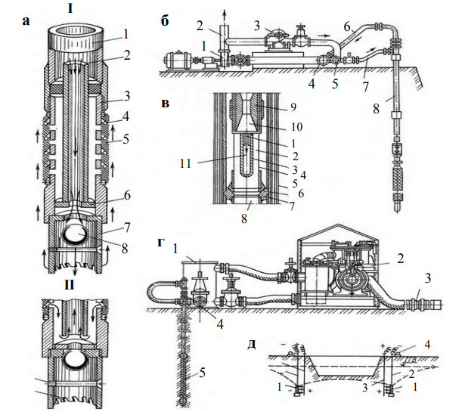
Рисунок Водозниження за допомогою легких та ежекторних голкофільтрів, вакуумних установок та електроосушення: а – пристрій голкофільтра: I→II – положення голкофільтра під час занурення та відкачування води; 1 – надфільтрова труба; 2 – внутрішня труба; 3 – зовнішня перфорована труба; 4 – дротова обмотка; 5 – сітка; 6 – кільцевий клапан; 7 – наконечник з зубчастою коронкою; 8 – кульовий клапан; 9 – обмежувач; б – ежекторна установка: 1 – низьконапірний насос; 2 – напірний трубопровід; 3 – високонапірний насос; 4 – усмоктувальний колектор; 5 – розподільний трубопровід; 6 – шланг викидний; 7 – шланг з’єднувальний; 8 – ежекторний голкофільтр; в – ежекторна ланка: 1 – насадка ежектора; 2 – порожнина для проходу відкачуваної води; 3 – скоба, приварена до стінок труби; 4 – вікна патрубка; 5 – сітка; 6 – опорне кільце; 7 – сідло; 8 – приймальний патрубок; 9 – дифузор гумовий; 10 – камера зміщення; 11 – вода під тиском; г – установка вакуумного водозниження: 1 – вакуумна камера; 2 – насосна установка; 3 – скидна лінія; 4 – колектор; 5 – голкофільтр; д – схема електроосушення; 1 – голкофільтрові ланки; 2 – надфільтрова труба (катод); 3 – металеві стрижні (анод); 4 – усмоктувальний колектор

Slide 27
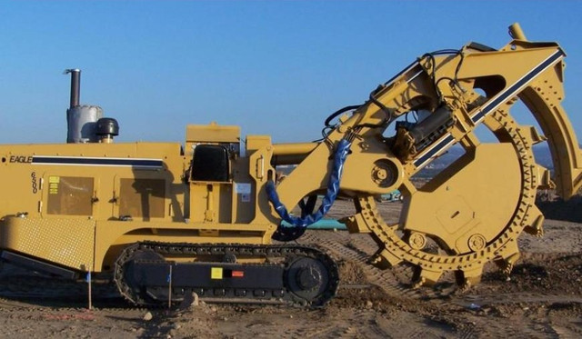
Розроблення ґрунту механічним способом. У разі застосування механічного способу на ґрунт діють різальні зусилля машин, унаслідок чого частину ґрунту відокремлюють від масиву, переміщують й укладають у насип. Машина, що тільки ріже ґрунт, називається землерийна.
Землерийно-транспортна машина розробляє і переміщує ґрунт. Землерийними машинами є екскаватори різних типів: одноківшові (пряма і зворотна лопата, драглайн, грейфер), багатоківшові (ланцюгові, роторні) і фрезерні.

Slide 28
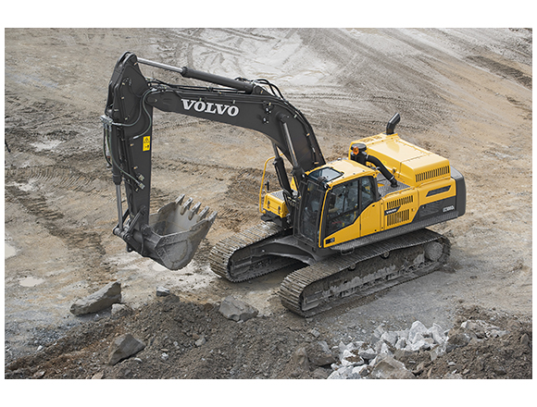
Залежно від ходового пристрою розрізняють гусеничні, пневмоколісні, автомобільні та крокувальні екскаватори, а також обладнані гідравлічною, пневматичною та електричної системами керування.
Гусеничні ескаватори

Slide 29
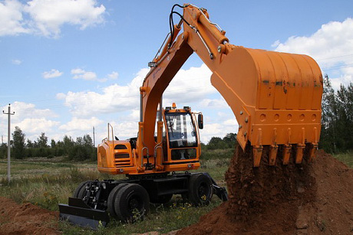
Пневмоколісні ескаватори

Slide 30
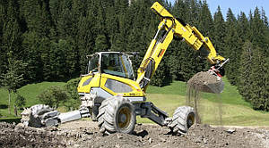
Крокувільні ескаватори

Slide 31
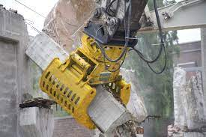
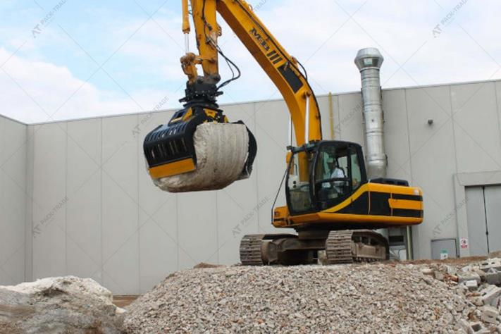
Грейфер (див. рис. 3.5, е) – це ківш із двома або більше лопатями і канатним приводом, що примусово змикає ці лопаті. Грейфер навішують на таку саму стрілу, що й драглайн. За допомогою грейфера можна розробляти виїмки з вертикальними стінками. Під час поверту стріли ківш переміщують до місця розвантаження й спорожняють під час примусового розкриття лопатей. Грейфер занурюється в ґрунт внаслідок тільки власної маси ковша.

Slide 32
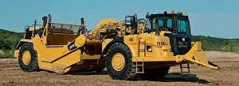
Розроблення ґрунту землерийно-транспортними машинами. Різновидами землерийно-транспортних машин є скрепери, бульдозери та грейдери, які за один цикл розробляють ґрунт, переміщують його, розвантажують у насип і повертаються в забій порожніми.

Slide 33
Методи розроблення ґрунту у зимовий період
Приблизно 15 % загального обсягу земляних робіт доводиться виконувати в зимовий період. У таких умовах трудомісткість розроблення ґрунту значно зростає (ручних робіт у 4...7 разів, механізованих – у 3...5 разів), деякі механізовані засоби застосовуються обмежено – екскаватори, бульдозери, скрепери, грейдери, хоча виїмки взимку можна влаштовувати без укосин. Вода, яка ускладнює проведення робіт у теплу пору року, замерзаючи сприяє їхньому перебігу. Відпадає необхідність у шпунтових огородженнях й у водовідливі.
Залежно від певних місцевих умов використовують такі методи розроблення ґрунту:
– убезпечення ґрунту від промерзання з подальшим розробленням за допомогою звичайних методів;
– відтавання ґрунту та його розроблення в талому стані;
– розроблення ґрунту в мерзлому стані з попереднім його розпушенням;
– безпосереднє розроблення мерзлого ґрунту.
Убезпечення ґрунту від промерзання. Цей метод базується на штучному створенні на поверхні ділянки, визначеної для розроблення в зимовий період, термоізоляційного покриття та розробленні ґрунту в талому стані. Убезпечення здійснюється до встановлення стійких від’ємних температур, із утеплюваної ділянки попередньо відводять поверхневі води.

Slide 34
Попереднє розпушування ґрунту, а також зорювання й боронування проводять до настання зимового періоду на ділянці, призначеній для розроблення в зимових умовах. Зорюють ґрунт за допомогою тракторних плугів або розпушувачів на глибину 30...35 см, із подальшим боронуванням на глибину 15...20 см. Таке оброблення разом із природним сніговим покривом, що утворюється, відтерміновують початок промерзання ґрунту на 1,5 місяці. Товщина снігового покрову може бути збільшена внаслідок переміщення на ділянку снігу бульдозерами або автогрейдерами, а також шляхом установлення перпендикулярно до напряму вітру декількох рядів снігозахисних огорож із ґратчастих щитів розміром 2×2 м на відстані 20...30 м ряд від ряду.
Глибинне розпушування здійсняють за допомогою екскаваторів на глибину 1,3...1,5 м шляхом перекидання розроблюваного ґрунту на ділянку, де буде розташовуватися земляна споруда.
Перехресне розпушування поверхні здійснюють на глибину 30...40 см. Кожен наступний шар розташовують під кутом 60...90°, а кожне наступне проходження виконують навхлист на 20 см. Такі заходи, зокрема й захист снігово- 148 го покриву, відтерміновують початок промерзання ґрунту на 2,5...3,5 місяці, значно зменшується глибина промерзання.
Розморожування ґрунту зверху вниз. Тепло поширюється у вертикальному напрямі – поверхні вглиб ґрунту. Цей спосіб найпростіший, не потребує підготувальних робіт. Його використовують найчастіше, хоча з погляду економічної доцільності витрат енергії він найбільш недосконалий, оскільки джерело тепла розташовується в зоні холодного повітря й частина енергії витрачається в навколишній простір (рис. 6.1).

Slide 35
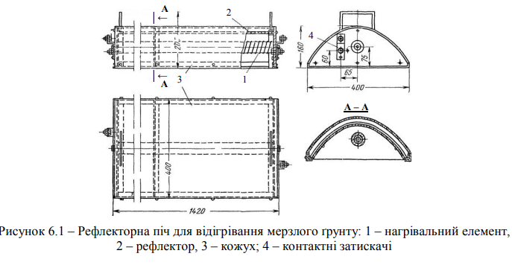

Slide 36
Електричне прогрівання. Сутність цього методу полягає в пропусканні електричного струму через ґрунт, унаслідок чого він нагрівається. Використовують горизонтальні й вертикальні електроди у вигляді стрижнів або смугової сталі. Щоб електричний струм рухався між стрижнями, необхідно створити струмопровідне середовище. Під впливом тепла нижні шари ґрунту розмерзаються. Цей спосіб ефективний, якщо глибина промерзання ґрунту – до 0,7 м. Витрати електроенергії на відігрівання 1 м³ ґрунту – 150..300 кВт/год., температура нагрітої тирси не повинна перевищувати 80...90 °С. Ґрунт розморожують за допомогою смугових електродів, що укладають на поверхню ґрунту, очистивши його від снігу й сміття, якщо це можливо, розрівнявши. Кінці смугового заліза загинають догори на 15...20 см для підімкнення до електропроводів. Цей спосіб застосовують, якщо глибина відігрівання – до 0,6...0,7 м, оскільки на великій глибині напруга падає, ґрунти менш інтенсивно залучаються до роботи та повільніше нагріваються.
Розморожування ґрунту за допомогою стрижневих електродів. Цим способом ґрунт розморожують зверху вниз, знизу вверх і комбінуючи ці напрями (див. рис. 6.2). Якщо ґрунт розморожують за допомогою вертикальних електродів, то стрижні з арматурного заліза із загостреним нижнім кінцем забивають у ґрунт у шаховому порядку, зазвичай використовуючи рамку 4×4 м 150 із хрестоподібно натягнутими дротами; відстань між електродами повинна перебувати в межах 0,5...0,8 м. У разі застосування прогрівання зверху вниз поверхню попередньо очищують від снігу й криги, стрижні забивають у ґрунт на 20...25 см, укладають шар тирси, просочюючи його розчином солей. У процесі прогрівання ґрунту електроди забивають у ґрунт глибше. Оптимальна глибина прогрівання – у межах 0,7...1,5 м.

Slide 37
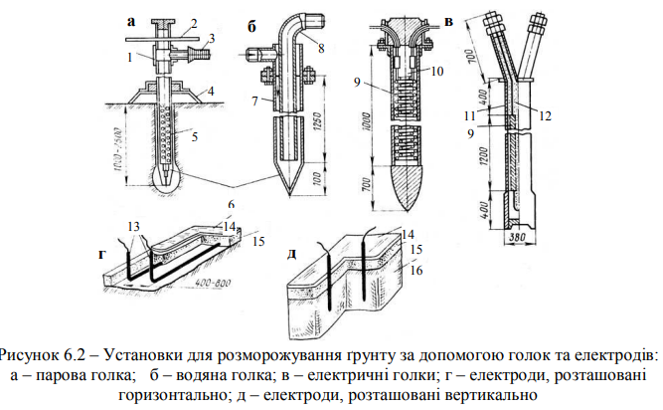

Slide 38
Розморожування за допомогою струмів високої частоти. Цей метод призводить до значного зменшення часу проведення підготувальних робіт, оскільки мерзлий ґрунт добре проводить струми високої частоти, а отже, заглиблювати електроди в ґрунт і влаштовувати тирсову засипку не потрібно. Розморожування ґрунту відбувається порівняно швидко.
Розморожування ґрунту за допомогою теплових електричних нагрівачів. Цей метод базується на властивості передавати тепло від електричних нагрівачів до мерзлого ґрунту контактним способом. Як технічні засоби використовують електричні мати, що виготовляють зі спеціального матеріалу, який добре проводить тепло, і через них пропускають електричний струм. Тривалість розморожування залежить від температури навколишнього повітря та від глибини промерзання ґрунту і становить 15…20 годин.
Розроблення мерзлого ґрунту з попереднім його розпушуванням. Мерзлий ґрунт розпушують, а потім розробляють за допомогою землерийних і землерийно-транспортних машин, застосовуючи механічний або вибуховий метод. Відповідно до норм екологічної безпеки до зимового розроблення ґрунту восени необхідно зняти бульдозером шар ґрунту з ділянки, обраної для розроблення. Під час механічного розпушування мерзлий ґрунт ріжуть, розколюють або сколюють за допомогою статичних (рис. 6.3) або динамічних засобів.

Slide 39
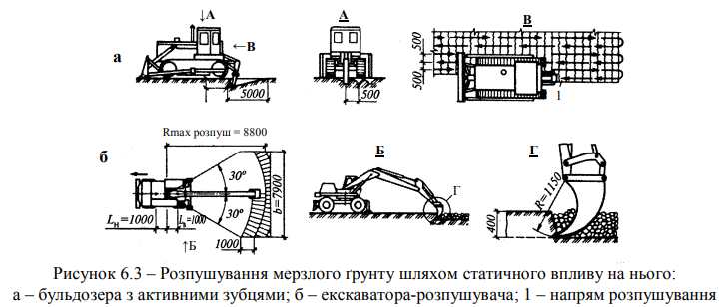

Slide 40
Динамічні засоби використовують для розколювання або відколювання ґрунту молотами вільного падіння та спрямованої дії. Молоти вільного падіння (кульові й клин-молоти) підвішують на канатах до стріли екскаватора і за допомогою молотів спрямованої дії коли відколюють ґрунт (див. рис. 6.4).
Механічний спосіб розпушування передбачає використання землерийних і землерийно-транспортних машин. Застосовують молоти з масою до 5 т, які опускають із висоти 5...8 м: кульові молоти – під час розпушування піщаних і супіщаних ґрунтів, клин-молоти – глинястих (якщо глибина промерзання – 0,5...0,7 м). Як молоти спрямованої дії широко застосовують дизель-молоти на екскаваторах або тракторах: вони дають змогу руйнувати промерзлий ґрунт на глибину до 1,3 м.
Вплив статичних засобів базується на використанні в мерзлому ґрунті безперервного різального зусилля спеціальної робочої частини – зубцярозпушувача, яким обладнують гідравлічний екскаватор (так звана «зворотна лопата») або потужні трактори.
Якщо статичний розпушувач розміщений на тракторі, то як навісне обладнання використовують спеціальний ніж (зубець), різальне зусилля якого створюється внаслідок тягового зусилля трактора. Такий різновид машин призначений для пошарового розпушування ґрунту на глибину 0,3...0,4 м. Ґрунт розпушують шляхом паралельного пошарового проходження через 0,5 м із подальшим поперечним проходженням під кутом 60...90° щодо попередніх шарів. Розпушений ґрунт у відвал переміщують за допомогою бульдозера.
Здатність статичних розпушувачів до пошарового розпушування мерзлого ґрунту обумовлює можливість їхнього використання на будь-яку глибину промерзлого ґрунту. Технологічні особливості та економність сучасних розпушувачів, закріплених на тракторах із бульдозерним обладнанням, обумовлюють їхнє широке використання у будівництві.

Slide 41
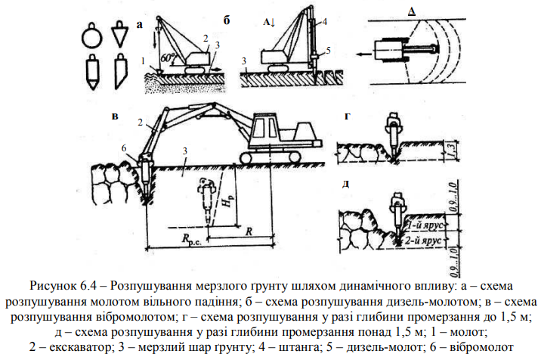

Slide 42
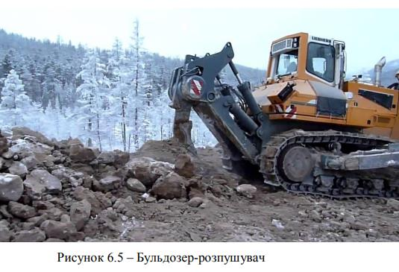
Отже вартість розроблення ґрунту в разі застосування розпушувачів в 2...3 рази менша порівняно з вибуховим способом розпушування. Глибина розпушування такими машинами становить 0,7...1,4 м (рис. 6.5).
Мерзлі ґрунти розпушують за допомогою вибуху, якщо обсяги розроблення мерзлого ґрунту значні. Цей метод застосовують переважно на незабудованих або частково забудованих ділянках, використовуючи укриття й локалізатори вибуху – важкі привантажувальні плити. Залежно від глибини промерзання ґрунту вибухові роботи проводять так: шпурові й щілинні заряди використовують у разі промерзання ґрунту до 2 м; свердловинні й щілинні заряди – у разі його промерзання понад 2 м. Якщо підготувальні роботи були виконані якісно, то під час вибуху мерзлий ґрунт повністю роздроблюється, не пошкоджуючи стінок котловану або траншеї. Розпушений вибухами ґрунт розробляють екскаваторами або землерийно-транспортними машинами.
Безпосереднє розроблення мерзлого ґрунту. Ґрунт розробляють (без попереднього розпушування) за допомогою двох методів – блокового й механічного.

Slide 43
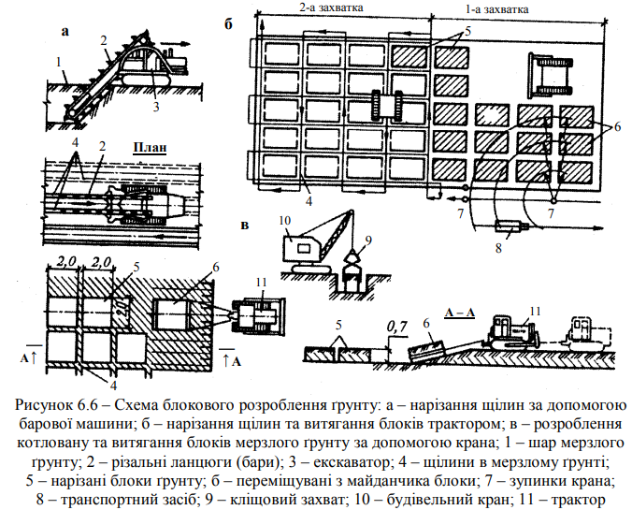

Slide 44
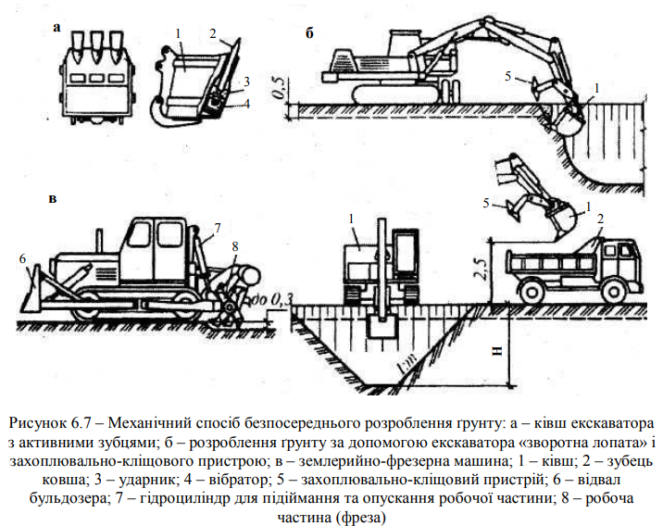
Механічний метод базується на використанні сили та поєднується з ударним або вібраційним впливом на масив мерзлого ґрунту. Метод передбачає використання землерийних і землерийно-транспортних машин, а також машин зі спеціально розробленими для зимових умов робочими частинами. Звичайні серійні машини застосовують під час початкового періоду зими, коли глибина промерзання ґрунту незначна (рис. 6.7). Пряма й зворотна лопати можуть розробляти ґрунт, якщо глибина промерзання становить 0,25...0,3 м; ківш ємністю понад 0,65 м³ – 0,4 м; екскаватор-драглайн – до 0,15 м; бульдозери та скрепери здатні розробляти промерзлий ґрунт на глибину до 0,15 м

Slide 45
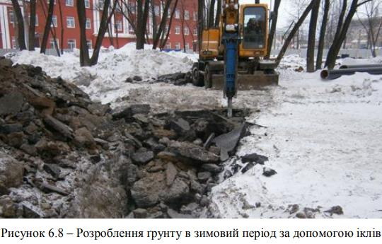
Для зимового періоду розроблено спеціальне обладнання для одноківшевих екскаваторів – ковші з віброударними активними зубцями ковші із захоплювально-кліщовим пристроєм. Енергії на різання ґрунту витрачається приблизно в 10 разів більше, ніж на сколювання. Монтування в різальний окрайок ковша екскаватора віброударних механізмів, які працюють як відбійні молотки, збільшує їхні можливості. Унаслідок використання надлишкового різального зусилля такі одноківшеві екскаватори можуть пошарово розробляти масив мерзлого ґрунту. Процеси розпушування й екскавації ґрунту поєднуються (рис. 6.8).
Ґрунт розробляють також за допомогою багатоківшевих екскаваторів, спеціально розроблених для прокладання траншей у мерзлому ґрунті. З цією метою використовують спеціальний різальний інструмент у вигляді іклів, зубців або коронок зі вставками з твердого металу, що прикріплюються до ковшів. Пошарово ґрунт розробляють за допомогою спеціалізованої землерийнофрезерної машини, що знімає стружку до 0,3 м завглибшки і 2,6 м завширшки. Розроблений мерзлий ґрунт переміщують за допомогою бульдозерного обладнання, що входить до комплекту машин.

